Slide 1
г. Пенза
13.08.2020

Slide 2
ОБЩАЯ ИНФОРМАЦИЯ
Сады Суры - компания, организованная в 2016 году для яблоневого садоводства.
Проект реализуется на территории Бессоновского района Пензенской области.
Основное направление производство яблок и ягодных культур.
Осуществлена закладка яблоневого сада на площади более 150 ГА.
Площадь закладки черной смородины более 20 ГА.

Slide 3
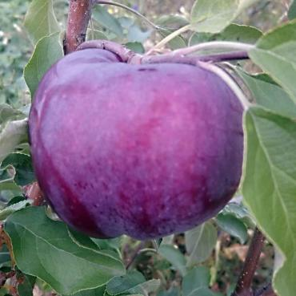
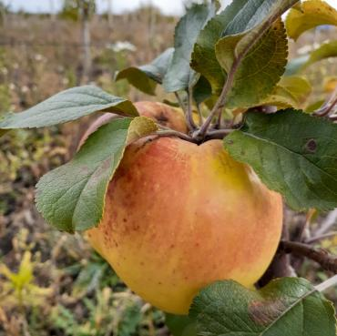
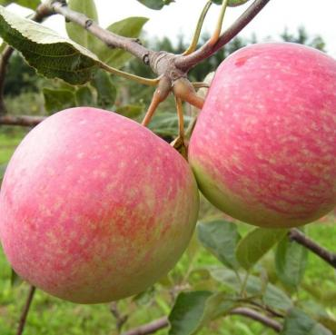
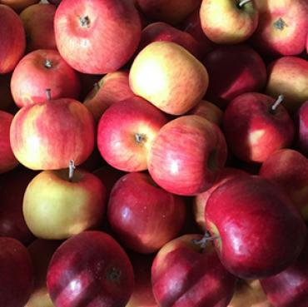
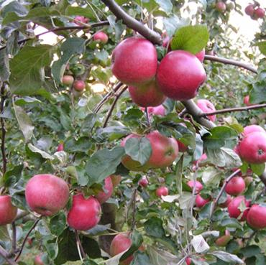
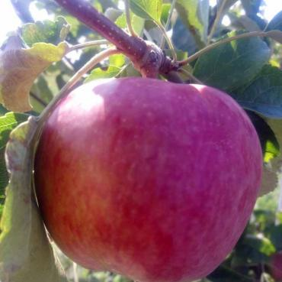
ЯБЛОКИ
новый урожай с15 августа 2020 года
Лигол
Богатырь
Ветеран
Беркутовское
Веньяминовское
Жигулевское

Slide 4
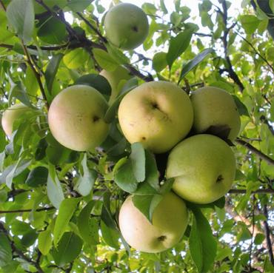
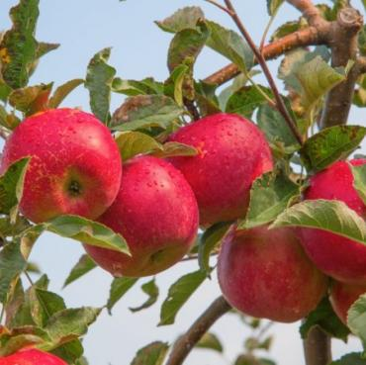
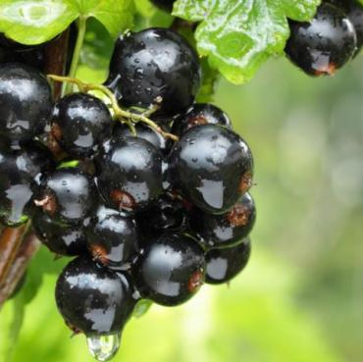
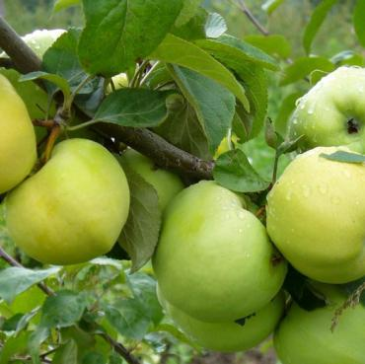
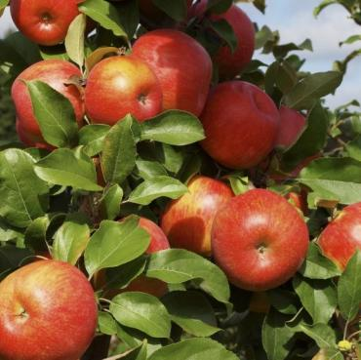
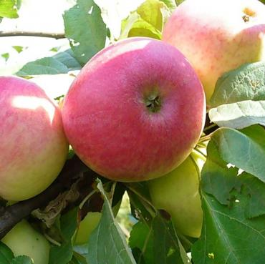
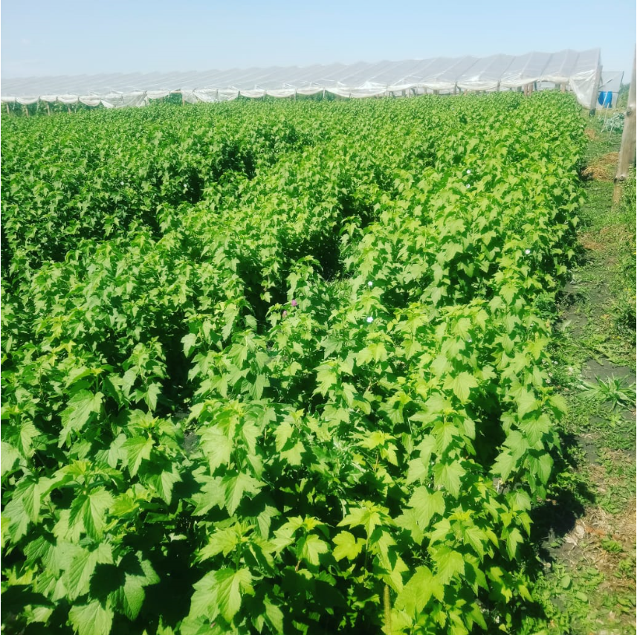
ЯБЛОКИ
новый урожай с15 августа 2020 года
Кутузовец
Рождественское
20 + сортов яблок в хозяйстве
Черная смородина
система мелиорации
Антоновка
Хани Крисп
Солнышко

Slide 5
Общество с ограниченной ответственностью «Сады Суры»
ОГРН 1165835061556
ИНН/КПП 5835118280/583501001
г. Пенза, 440066, ул. Рахманинова, дом 1
г. Москва, 129129, 2-я Мытищинская ул., д. 2, стр. 2
Шемин Сергей Александрович, управляющий, +7 (965) 636-71-64
www.sadsura.ru
sadsura@inbox.ru

